Slide 1

Прогнозування цін на елекроенергію

Slide 2

методи прогнозування цін:
• Фундаментальний аналіз — коли оцінюється інформація, яка стосується більше компаніі, ніж її акцій. Рішення стосовно тих чи інших дій приймаються на основі оінки діяльності в минулому.
• Технічний аналіз — розглядається поведінка ціни і як результат виявляються її основні паттерни (використовуючи аналіз часових рядів).

Slide 3
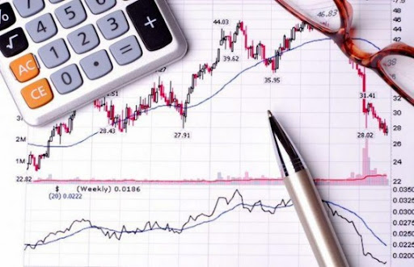
ЧАСОВІ РЯДИ
Часові ряди використовуються в статистиці, обробці сигналів, розпізнаванні образів, економетриці, фінансовій математиці, прогнозуванні погоди, розумному транспорті та передбаченні траєкторій, передбаченні землетрусів, електроенцефалографії, автоматичному керуванні, астрономії, технологіях зв'язку, а також значною мірою в будь-якій області прикладної науки та інженерії, яка включає часові вимірювання.

Slide 4
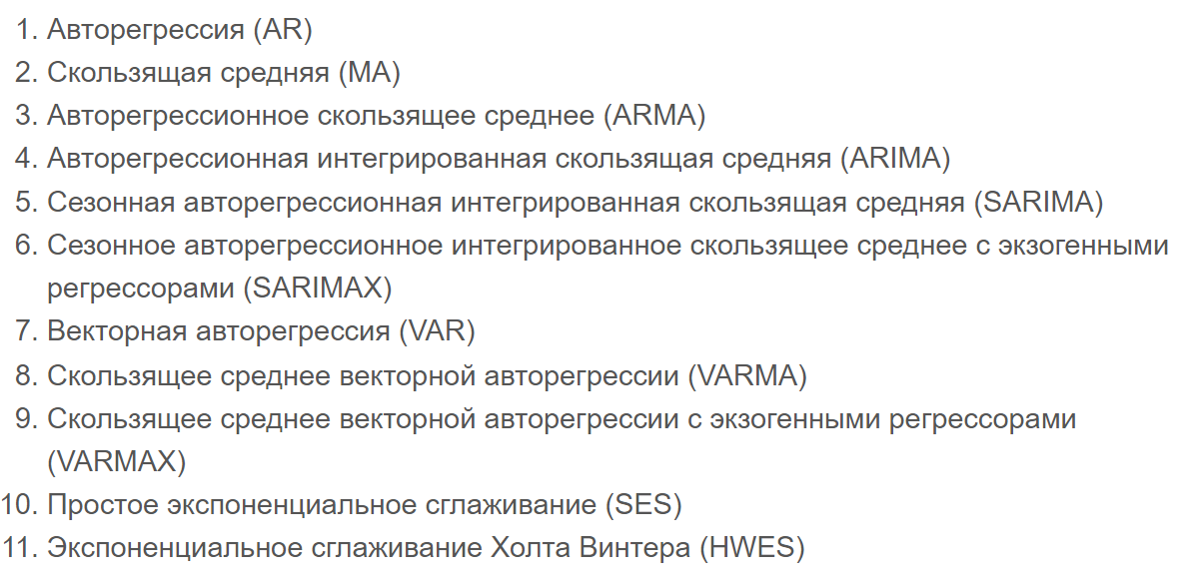
МЕТОДИ ПРОГНОЗУВАННЯ ЧАСОВИХ РЯДІВ

Slide 5
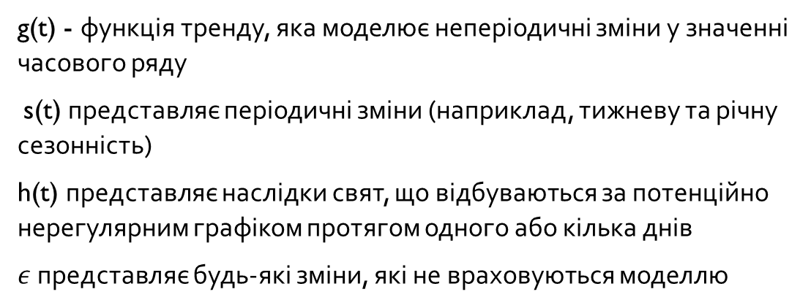
ТРЕНД, СЕЗОННІСТЬ, СВЯТА
Ми використовуємо модель часового ряду з трьома основними компонентами моделі: тренд, сезонність та свята. Вони об'єднані у наступне рівняння
$$y\left(t\right)=g\left(t\right)+s\left(t\right)+h\left(t\right)+ ε$$
g(t) - функція тренду, яка моделює неперіодичні зміни у значенні часового ряду
s(t) представляє періодичні зміни (наприклад, тижневу та річну сезонність)
h(t) представляє наслідки свят, що відбуваються за потенційно нерегулярним графіком протягом одного або кілька днів
$ε$представляє будь-які зміни, які не враховуються моделлю

Slide 6
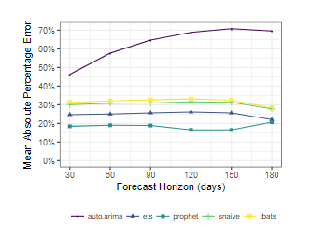
PROPHET
У РОБОТІ ВИКОРИСТАНА БІБЛІОТЕКА FACEBOOK PROPHET, ЯКА ВИКОРИСТОВУЄ МЕОД НЕПАРАМЕТРИЧНОЇ РЕГРЕСІЇ
ОКРІМ ІНШИХ ПЕРЕВАГ, ПРОГНОЗ ЗРОБЛЕНИЙ PROPHET МАЄ ЗНАЧНО МЕНШУ ПОМИЛКУ ПЕРЕДБАЧЕННЯ, НІЖ ІНШІ АВТОМАТИЗОВАНІ МЕТОДИ ПРОГНОЗУВАННЯ

Slide 7
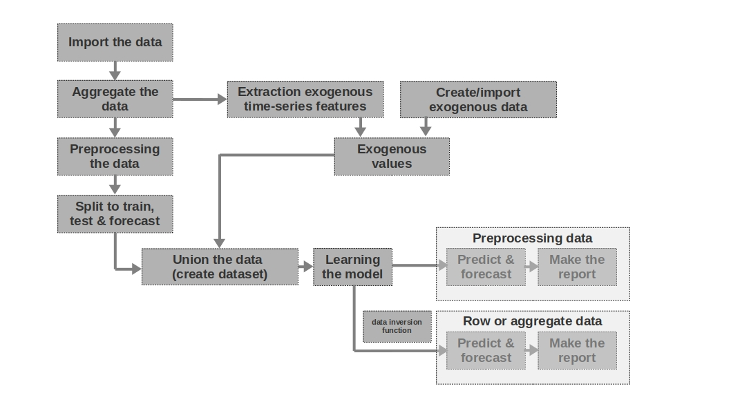
Моделювання часових рядів

Slide 8
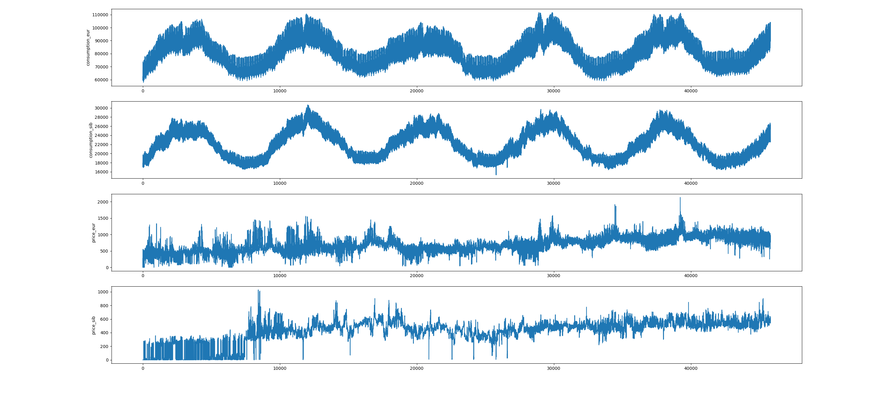
Графіки часових рядів для европейської та сибірської цінових зон ринку

Slide 9
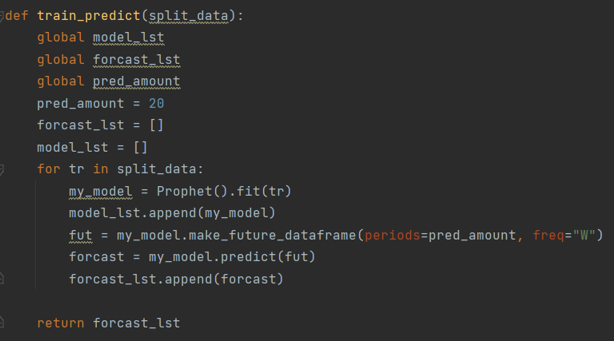
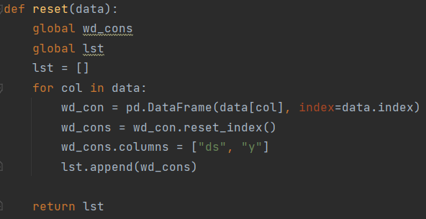
Приводимо до потрібного формату
Створюємо об’єкт класу Prophet та навчаємо його, будуємо прогноз

Slide 10

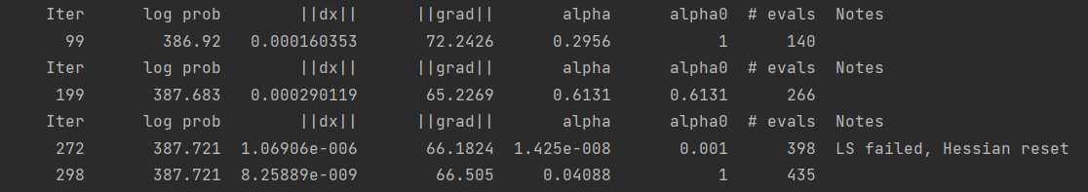
За замовчуванням бібліотека надає багато багатослівного висновку у процесі навчання. висновок підсумовує те, що сталося у процесі навчання моделі, зокрема, процеси оптимізації, які виконувались.

Slide 11
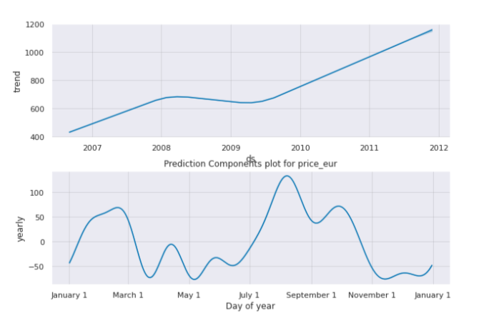
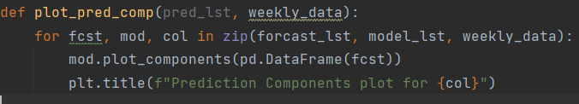
функція Prophet.plot_components дозволяє подивитися окремо на компоненти: тренд та річну сезонність.

Slide 12
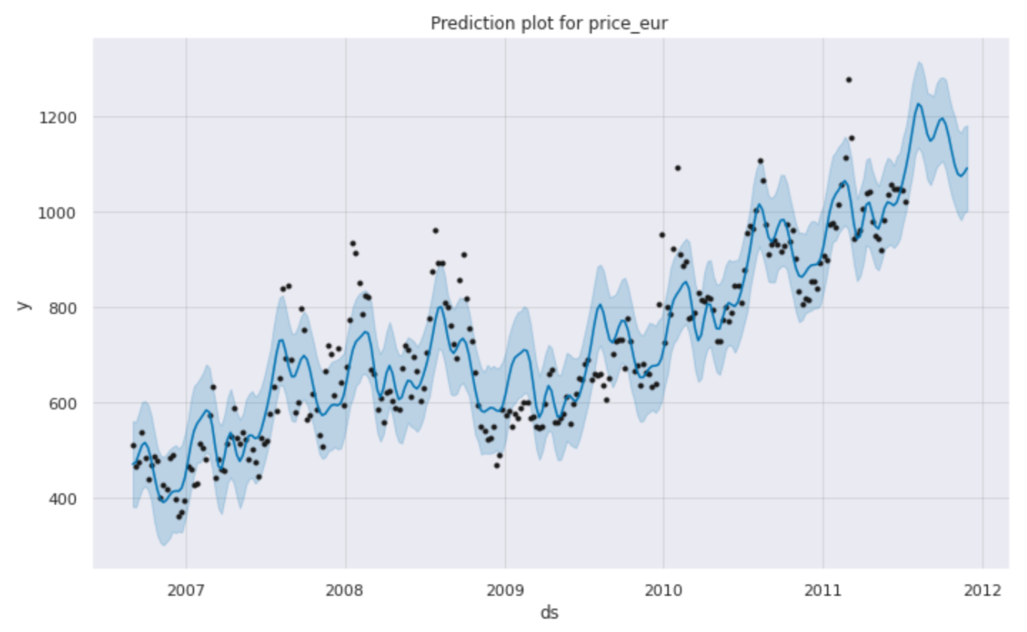
forcast
Прогнозні значення відображаються на графіку з правої частини

Slide 13
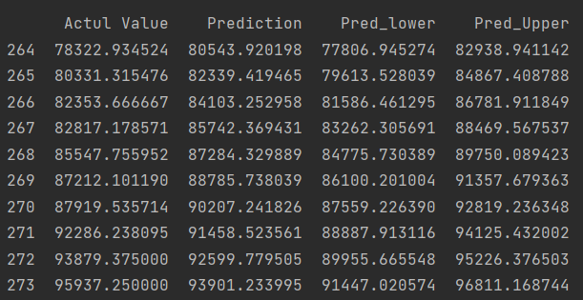
Вивід

Slide 14
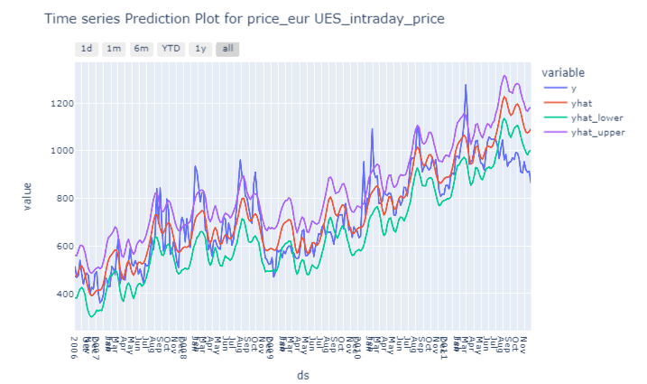
Для візуалізації використаємо plotly, щоб зробити графік інтерактивним

Slide 15

ОЦІНКА якості
MAPE - Показує наскільки великі помилки в порівнянні зі значеннями ряду
MAE являє собою різницю між вихідними та передбаченими значеннями, отриману шляхом усереднення абсолютної різниці за набором даних

Slide 16

Дякуємо за увагу!

